Slide 1

SEMINAR NASIONAL FISIKA 2021
UNIVERSITAS MULAWARMAN
Identifikasi Awal Limbah Industri Marmer
di Tulungagung
Desyana Olenka Margaretta^{1*},
¹Tadris Fisika, Universitas Islam Negeri Sayyid Ali Rahmatullah Tulungagung, Jl. Mayor Sujadi 46 Tulungagung 66221, Indonesia
*E-mail korespondensi: desymargaretta@gmail.com

Slide 2
OUTLINE
PENDAHULUAN
TINJAUAN PUSTAKA
METODE PENELITIAN
HASIL PEMBAHASAN
KESIMPULAN

Slide 3
BACKGROUND
1
Industri marmer akan menghasilkan limbah dari pemotongan marmer. Selama ini limbah-limbah tersebut menyebabkan banyak penumpukan dialiran sungai dan berpotensi untuk menghambat laju air sungai dan kerusakan lingkungan lainnya [1]. Serbuk marmer merupakan limbah dari penambangan yang menjadi butir-butir halus (bulk). Pecahan yang lebih besar lain dinamakan seukuran gravel atau kerikil marmer memiliki dimensi yang lebih kasar dan besar
2
Perlu adanya Identifikasi mengenai sifat fisis, morfologi dan karakteristik yang dimiliki limbah marmer di Tulungagung untuk pemanfaatan limbah yang lebih baik.
tujuan
Fokus pada penelitian ini adalah mengetahui unsur yang terkandung serta gugus fungsi pada limbah. Penelitian ini akan diawali dari pengambilan data dari sampel limbah di Industri Marmer daerah Campur Darat dan Besole. Kemudian dari sampel yang diambil, dianalisis secara kualitatif dan dipilih sampel yang layak diuji dengan Scanning Electron Microscopy (SEM/EDS) serta FTIR. Hasil data uji dianalisis dan diidentifikasi fasa dalam material limbah tersebut.

Slide 4
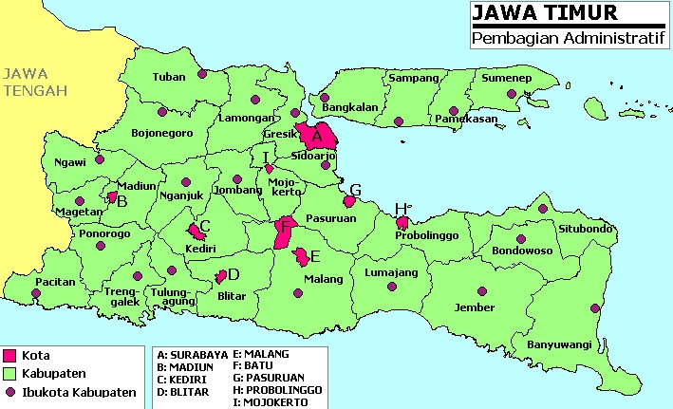
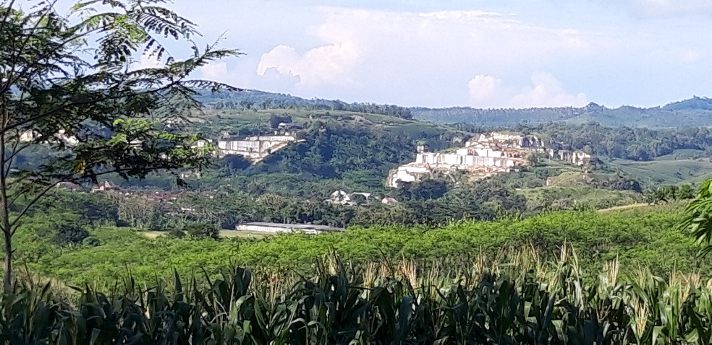
TINJAUAN PUSTAKA
Gambar 2.1. Tambang Marmer di Tulungagung
Sejarah industri marmer di Tulungagung diawali dengan ditemukannya lokasi tambang marmer di pegunungan sekitar pesisir Tulungagung oleh penjajah Hindia Belanda sekitar tahun 1934. Berlokasi disekitar desa Besole, Kecamatan Besuki. Waktu itu wilayah tersebut dicatat sebagai " Underdistrict Wajak" dan dulu sudah sering tercatat bahwa pertambangan Marmer itu letaknya di Desa Wajak Tulungagung, sehingga ada kalanya orang dulu, menyebut bahwa desa penghasil marmer itu adalah desa Wajak. Setelah terjadi pemekaran sekitar tahun 1972, Desa Besole ini menjadi bagian tersendiri dan ikut dalam Kecamatan Besuki, demikian juga beberapa desa-desa lain di Kecamatan Campurdarat dan sekitarnya. Kuantitas sumberdaya atau kuantitas marmer di mencapai 9.855.000 dan kualitas kuat tekan 1198 kg/cm untuk wilayah kecamatan Besuki desa Besole[3].

Slide 5
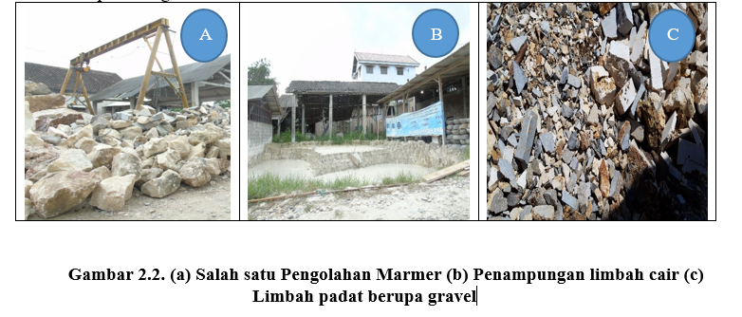
Di lokasi industri pengolahan, dilakukan beberapa tahap proses produksi secara berurutan yaitu sebagai berikut: (a). Block pemotongan (block cutting) untuk memotong blok marmer menjadi slab; (b) Cross cutting yaitu lembaran slab yang besar ini kemudian dipotong pada bagian ujungnya agar rata; (c) Calibrating, Slab dipotong dan diratakan pada salah satu permukaan nya sesuai ukuran yang di inginkan; (d) Dempul untuk meratakan (menutup)permukaan yang masih mempunyai lubang-lubang kecil; (e) Polishing untuk melicinkan permukaan setelah slab di dempul. (f) Cross citting size pemotongan marmer sesuai dengan ukuran yang di inginkan. Proses yang dilakukan ini menyisakan limbah yang terdiri dari limbah padat dan cair. Limbah cair tercipta akibat setiap pemotongan memakai air untuk membantu pemotongan.

Slide 6
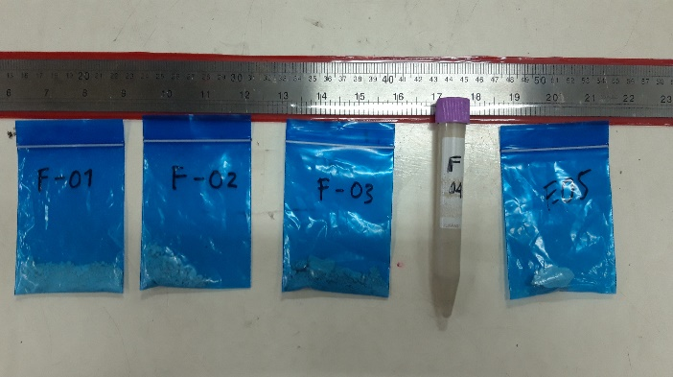
METODE PENELITIAN
(Gambar 3.1 Sample yang sudah diambil)
Limbah marmer diambil dari beberapa tempat secara acak dari pemotongan marmer di Campurdarat dan Besole Kabupaten Tulungagung
Sebagai bahan uji SEM/EDS dipilih dua sampel. Yaitu sampel bulk dari limbah cair diberi kode A1 dan limbah padat yang diberi kode S1. Sedangkan untuk pengujian FTIR sampel dilakukan analisis dengan memberi kode F-04 untuk limbah cair dan F-05 untuk gravel.
Preparasi sampel dilakukan dengan metode yang berbeda untuk dua jenis sampel. Sampel padat berupa bulk hingga gravel hanya di bedakan menurut kondisinya dan diberi label tertentu. Sedangkan untuk limbah cair terlebih dahulu dilakukan preparasi karena kondisi alat SEM/EDS yang tidak bisa menerima cairan. Pertama, kertas saring diletakkan di atas corong buchner kemudian kertas saring dibasahi dengan akuades, lalu limbah marmer cair dituangkan ke dalamnya sedikit demi sedikit untuk disaring. Kedua, serbuk hasil saringan pertama dicuci dengan menggunakan 500 ml akuades sebanyak dua kali. Ketiga, serbuk hasil saringan kedua dicuci menggunakan 100 ml etanol 96% teknis. Hal ini bertujuan untuk membantu proses pengeringan serbuk hasil saringan akhir. Kemudian di oven pada suhu rendah hingga benar kering.

Slide 7
HASIL DAN PEMBAHASAN
FTIR limbah marmer padat
FTIR limbah marmer cair
Tabel 4.1. Bilangan gelombang (cm⁻¹) karakteristik puncak gugus fungsi limbah marmer

Slide 8
HASIL DAN PEMBAHASAN
Gambar 4.3. Spektrum FTIR limbah marmer cair
Gambar 4.4. Spektrum FTIR limbah marmer padat

Slide 9
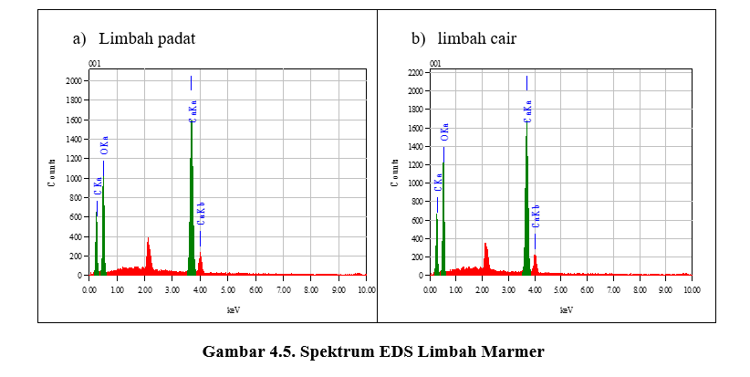

Slide 10
KESIMPULAN
Penelitian pendahuluan ini berhasil mengidentifikasi limbah marmer yang terdapat di Besole dan Campurdarat Tulungagung. Sampel diambil secara acak dan diuji dengan SEM/EDS dan FTIR. Dari hasil SEM/EDS didapatkan hasil komposisi limbah terdiri dari C(19,27%), O (51,99%), Ca (28,74%) dari sampel padat/gravel. Sedangkan limbah untuk serbuk dari sampel cair memiliki komposisi C (19,88%), O (49,28%), Ca (30,84%). Sedangkan dari hasil analisis gugus fungsi unsur limbah terbanyak adalah Ca-O. Ditemukan gugus dari PO₄⁻³ dari sampel padat, namun tidak pada sampel cair.

Slide 11
REFERENSI
https://jatim.antaranews.com/berita/137051/lsm-kecam-pencemaran-lingkungan-sentra-kerajinan-marmer (diakses 5 September 2021)
Idris, A.A. dan Lasino.1988. Penelitian Pemanfaatan Limbah Kapur Industri Soda Untuk Bahan bangunan. Jurnal Penelitian Pemukiman. Vol. IV No. 7-8 Juli-Agustus. Bandung.
Kolokium Hasil Lapangan – DIM, 2005 oleh Danny Z . Herman
Dhiraj Mehta, Poonam Mondal, Suja George (2016). Utilization of marble waste as novel adsorbent for removal of fluoride ions from aqueous solution. Vol.4 pg 932-942.
Granados, M. L., Poves, M. Z., Alonso, D. M., Mariscal, R., Galisteo, F. C., Moreno-Tost, R., ... & Fierro, J. L. G. (2007). Biodiesel from sunflower oil by using activated calcium oxide. Applied Catalysis B: Environmental, 73(3-4), 317-326.
Liu X, He.H., Wang Y., Zhu.S., and Oiao X., 2008 Transesterfication of soybean oil to biodiesel using CaO as a Solid Base Catalys Fuel 87:216-221.
Tang, Y., Meng, M., Zhang, J., & Lu, Y. (2011). RETRACTED: efficient preparation of biodiesel from rapeseed oil over modified CaO.
A.M, Noor. Naseem U.K,A.B Muhammad, S.R. Salihuddin. (2014). NExperimental study of compressive strength of resin grout with marble powder. European International Journal of Science and Technology Vol 3 No.4
Clarke, A. R. 2002. Microscopy techniques for materials science. CRC Press (electronic resource)

Slide 12
THANK YOU

